Slide 1
Primeira Mesa Redonda: PEC 108/2019.
A importância dos Conselhos Profissionais na Defesa da Sociedade
Arq. Tiago Holzmann da Silva
Presidente CAU/RS

Slide 2
O que é a PEC 108/2019?
Altera a natureza jurídica dos Conselhos:
Retira a obrigação de inscrição do profissional;
Transforma em pessoa jurídica de Direito Privado.

Slide 3
Como é hoje a Lei 12.378/2010 - CAU?
Autarquia pública, com autonomia administrativa e financeira e atividades custeadas exclusivamente pelas próprias rendas. (Art. 24)
Função de orientar, disciplinar e fiscalizar o exercício da profissão, zelar pela ética e pugnar pelo aperfeiçoamento da profissão. (§ 1º do Art. 24)
É obrigatório o registro do profissional no CAU. (Art. 5º) e pagamento de anuidade (Art. 42)
São requisitos para o registro o diploma de graduação em arquitetura e urbanismo. (Art. 5º)

Slide 4
Qual a importância dos Conselhos?

Slide 5
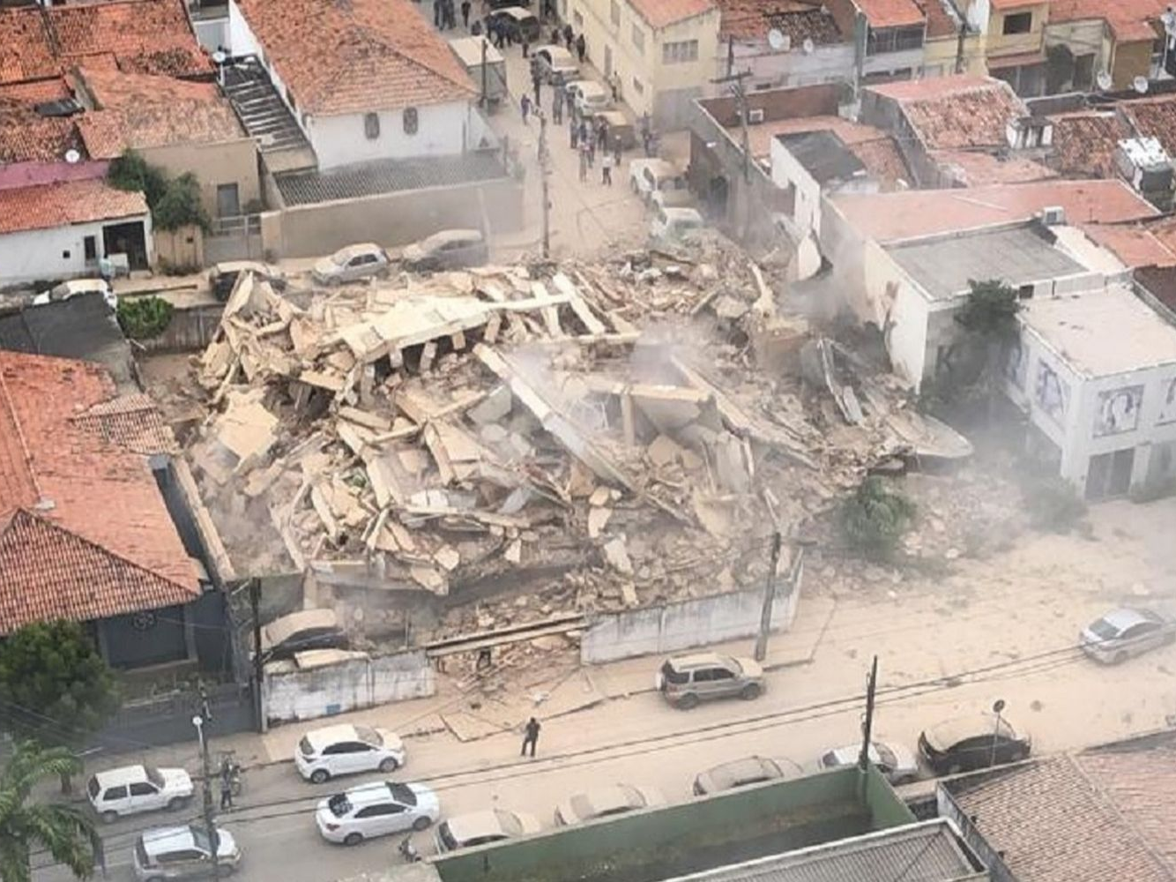
Edifício Andréa, Fortaleza

Slide 6
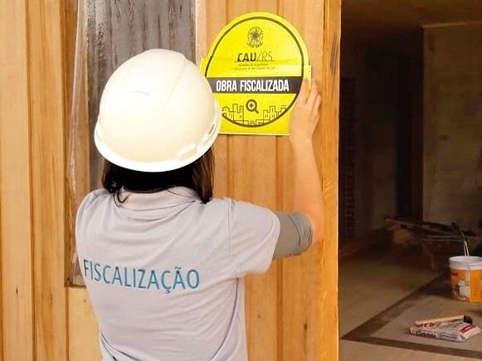

Slide 9
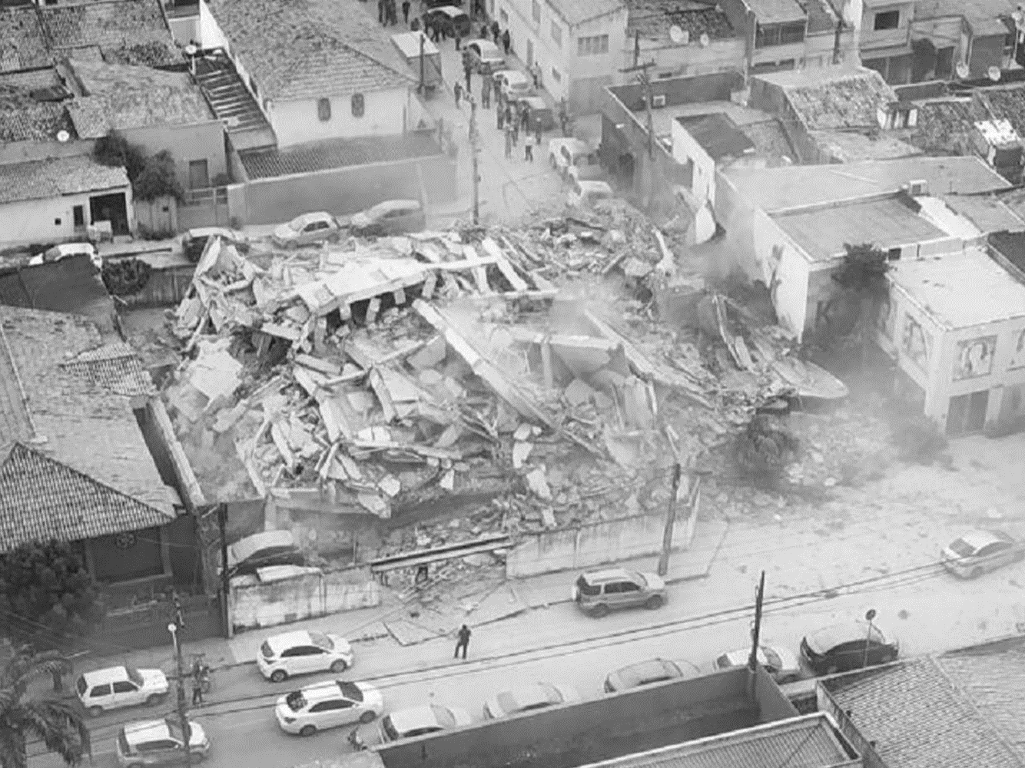
Fiscalização e manutenção
Ação conjunta com Síndicos e Condomínios
Competência: atribuição + capacidade
Conduta ética
Qualidade do ensino, EaD, DCNs
SEGURANÇA
SAÚDE
EDUCAÇÃO
Edifício Andréa, Fortaleza

Slide 10
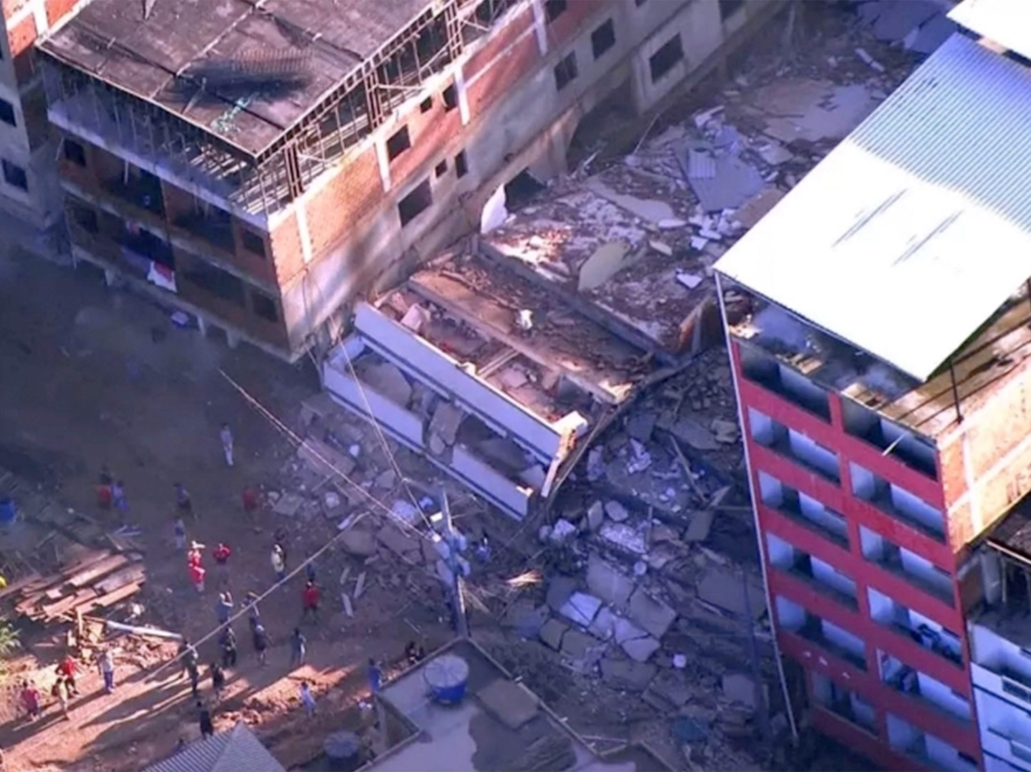
Edifícios na Muzema, Rio de Janeiro

Slide 14
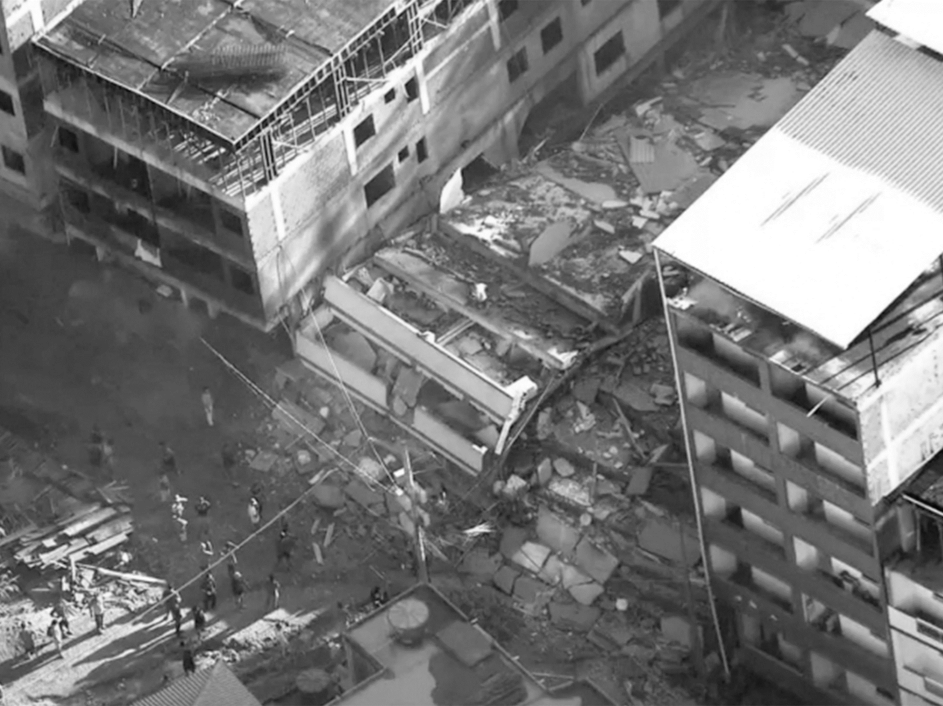
Combate à ilegalidade
Regularização fundiária e urbanística
Qualificação da aprovação
Enfrentamento do exercício ilegal, leigo
Agir em parceria com outras instituições
LEGALIDADE
SEGURANÇA
ECONOMIA
Edifícios na Muzema, Rio de Janeiro

Slide 15
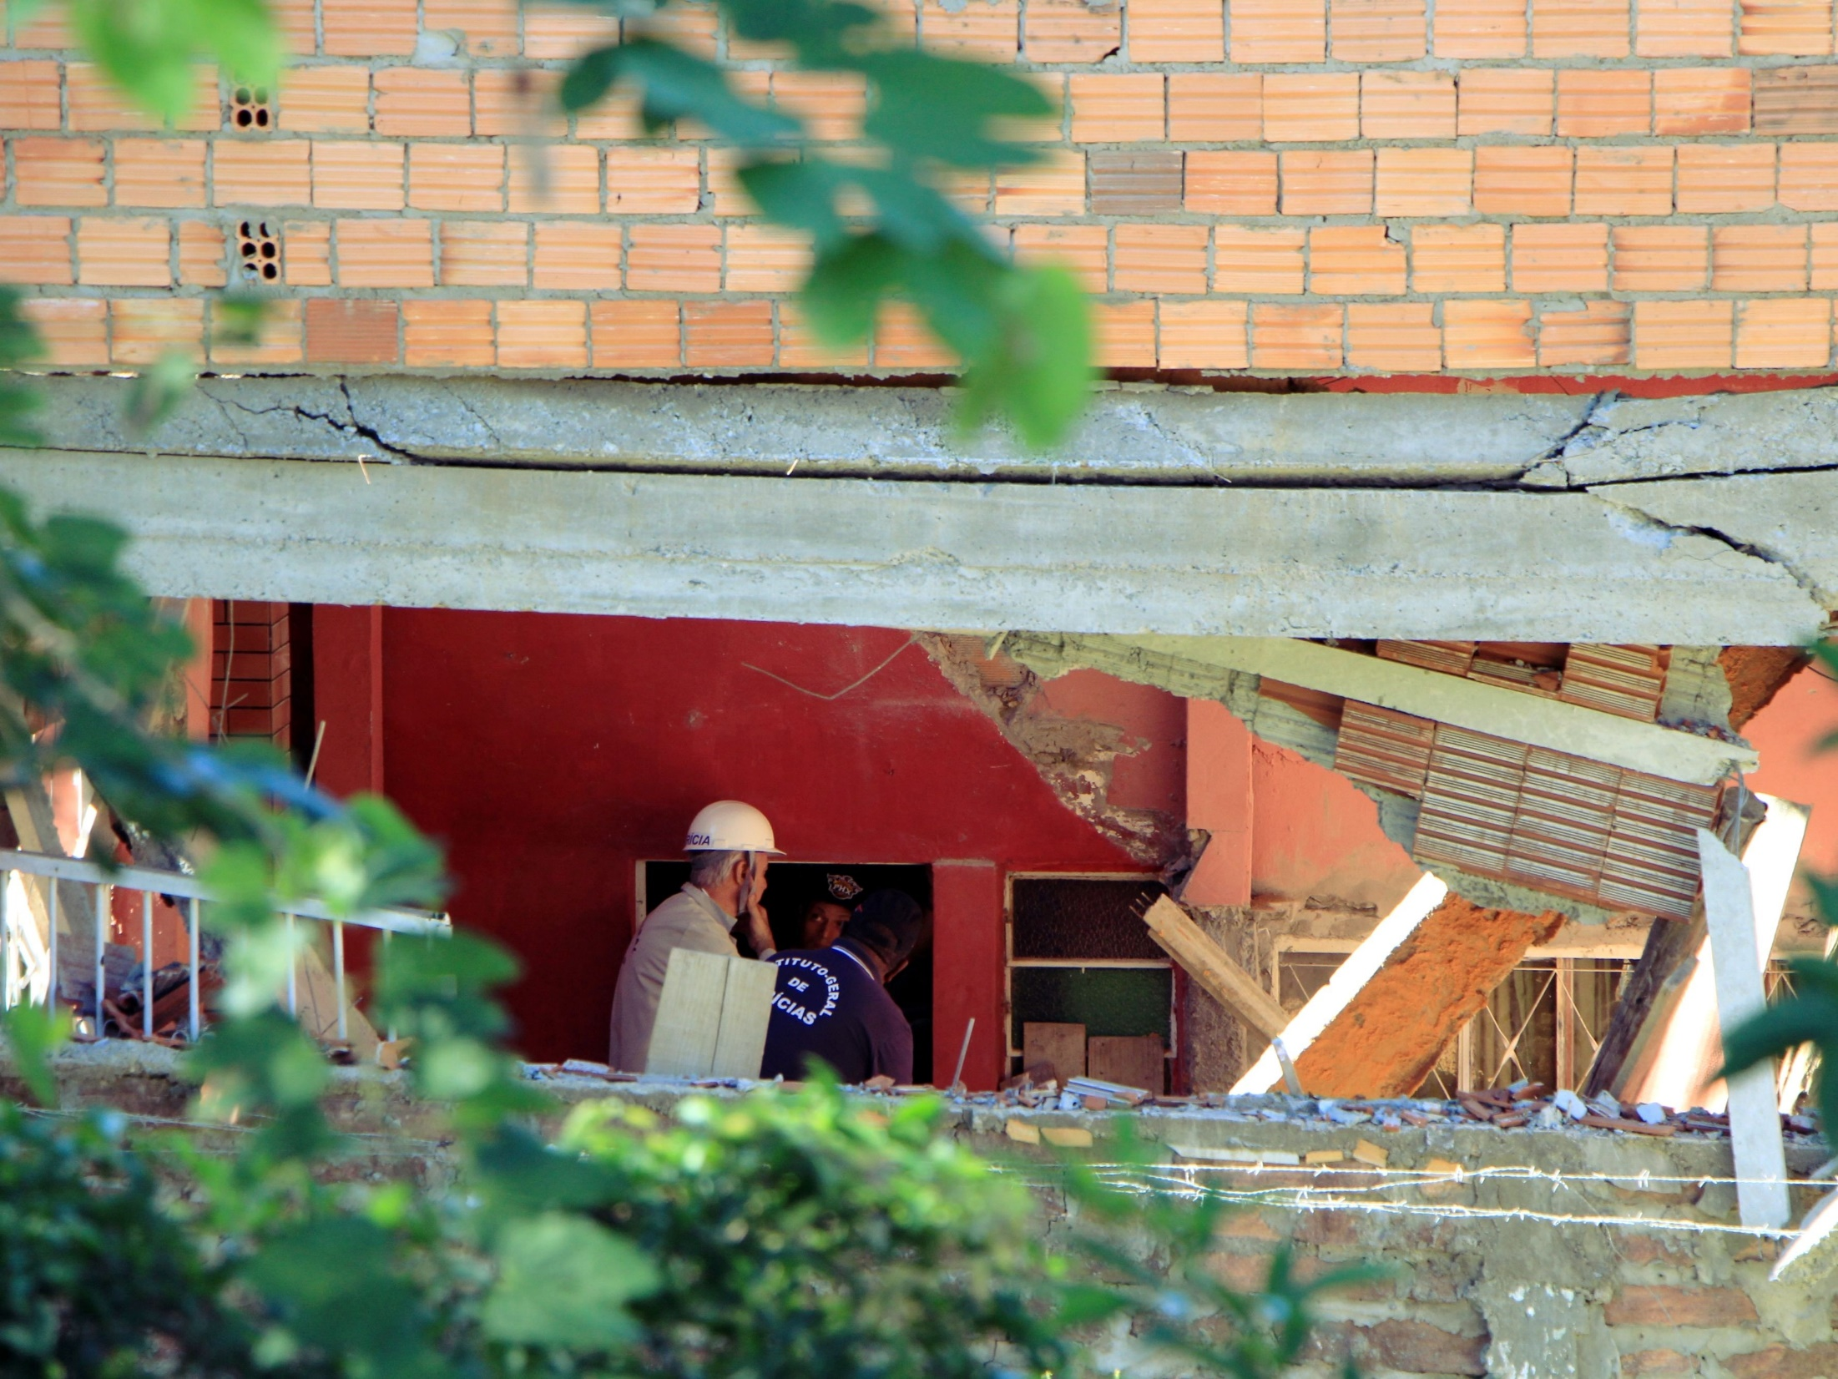
Casa do pedreiro Rodinei, Porto Alegre

Slide 17
AÇÃO CIVIL PÚBLICA com pedido de tutela de urgência
OBJETO DA DEMANDA
A presente demanda objetiva a condenação do requerido ao cumprimento da obrigação de fazer, consistente no fornecimento de assistência técnica pública e gratuita para o projeto e a construção de habitação de interesse social – ATHIS, conforme previsão normativa nos artigos 6º, 182 e 183 da Constituição Federal e Leis ns. 11.888/08 e 10.257/01.
DOS FATOS
A Defensoria Pública instaurou processo de assistência jurídica coletiva (PAC), a fim de apurar a concretização da Lei de Assistência Técnica Urbanística em Chapecó (Lei n. 11.888/08). Um dos fatores que motivaram a instauração do processo foi a constatação de que inúmeras famílias da comarca não possuem acesso a serviços essenciais de água, esgoto e energia elétrica, com fundamento em supostas irregularidades urbanísticas, como falta de licenças municipais.

Slide 19
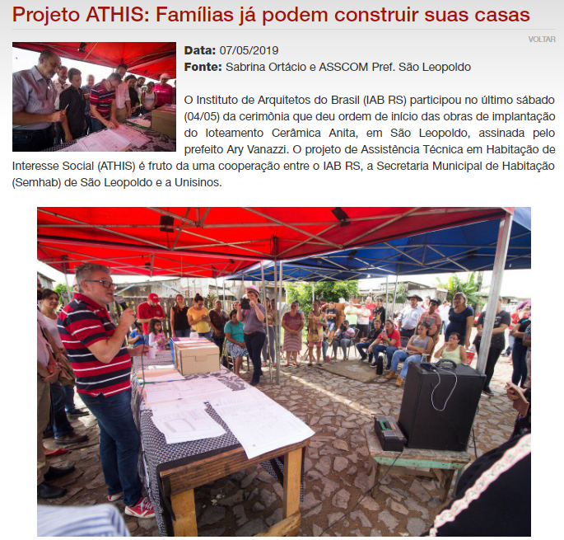

Slide 20
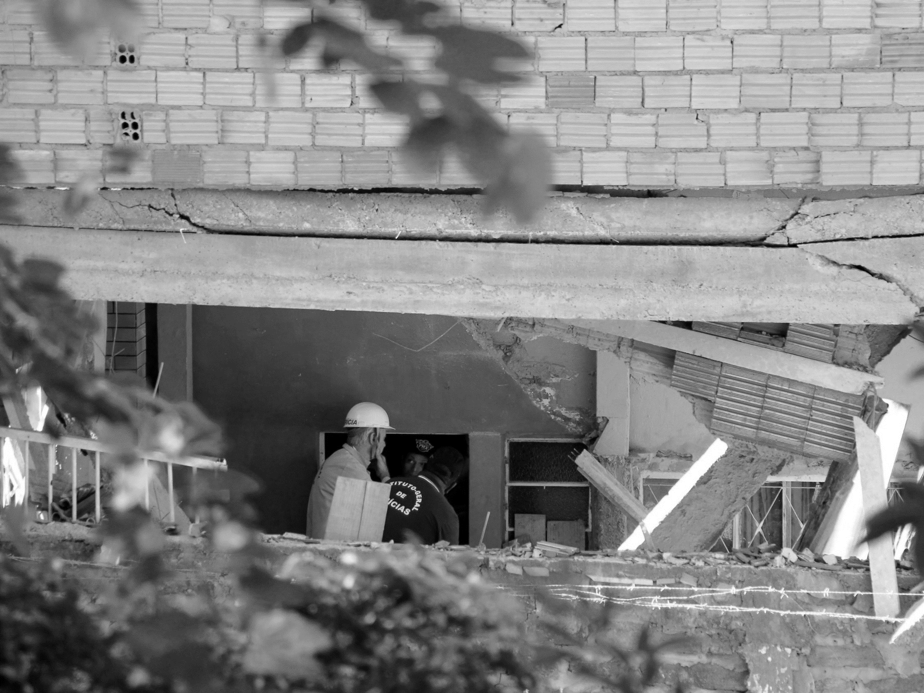
Orientação para a Autoconstrução
Fiscalização de exercício ilegal, leigo
Implantação da Lei da ATHIS
Parceria com MP, Defensoria Pública
SEGURANÇA
INCLUSÃO SOCIAL
SAÚDE
Casa do pedreiro Rodinei, Porto Alegre

Slide 21
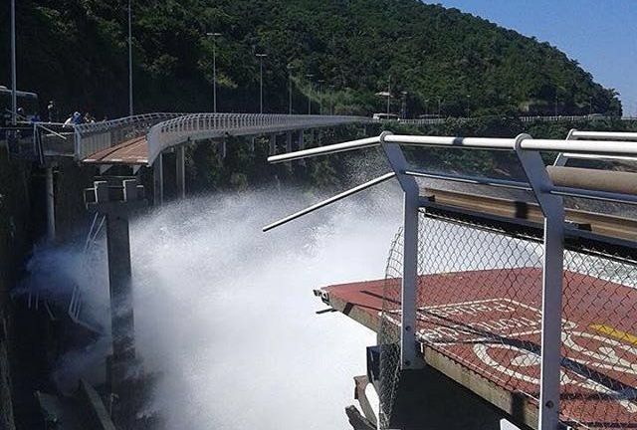
Ciclovia, Rio de Janeiro

Slide 22
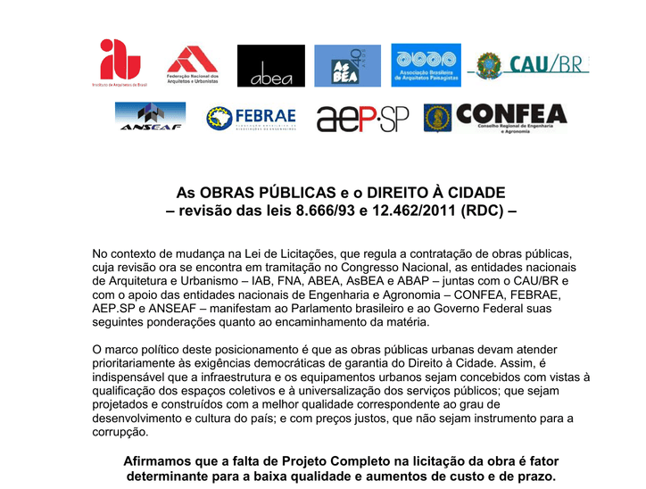

Slide 25
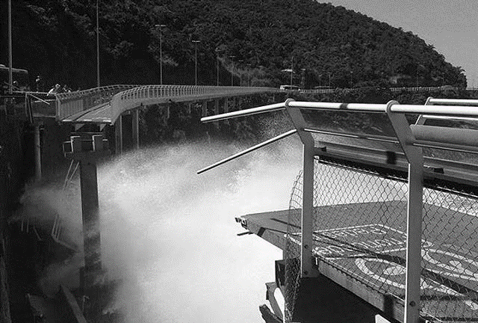
Não ao RDC: obra sem projeto é corrupção
Combate à corrupção nas obras públicas
Contra o desperdício de recursos públicos
Valorização do projeto
Eficiência do resultado
ECONOMIA
SEGURANÇA
VANTAJOSIDADE E EFICIÊNCIA
Ciclovia, Rio de Janeiro

Slide 26
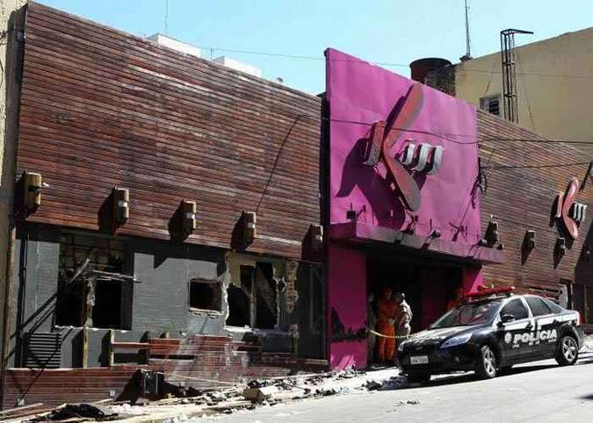
Boate Kiss, Santa Maria

Slide 27
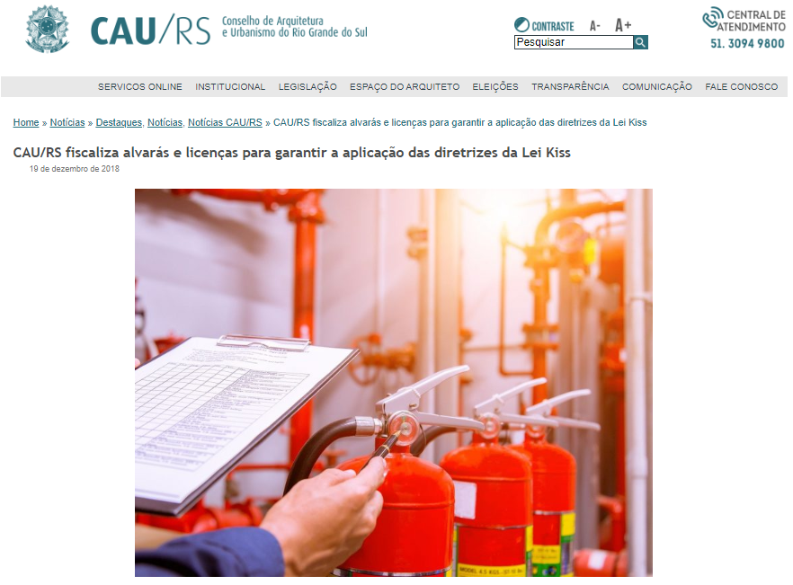

Slide 28
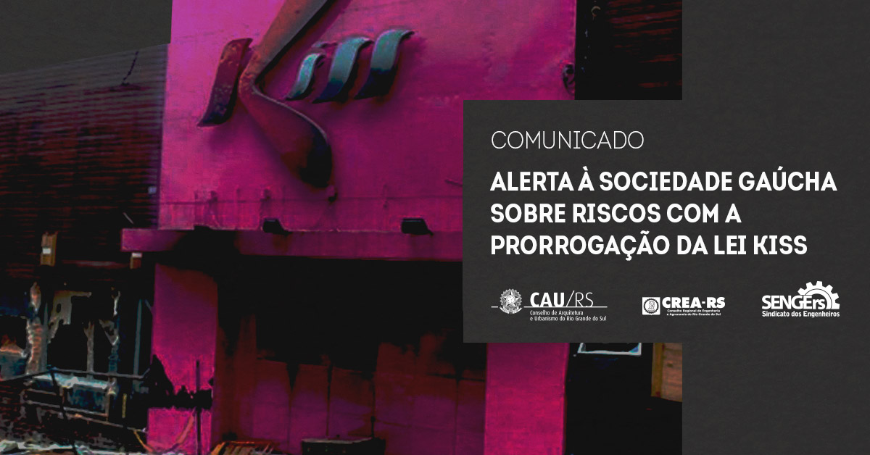

Slide 30
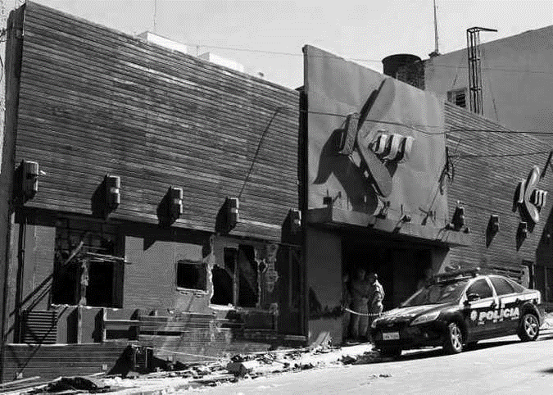
Respeito ao projeto
Fiscalização de todos os responsáveis
Responsabilização dos agentes públicos
Combate à corrupção
Legislação com critérios técnicos
SEGURANÇA
SAÚDE
LEGALIDADE
Boate Kiss, Santa Maria

Slide 31
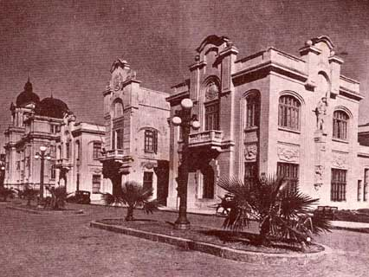
Alfândega, Porto Alegre

Slide 32
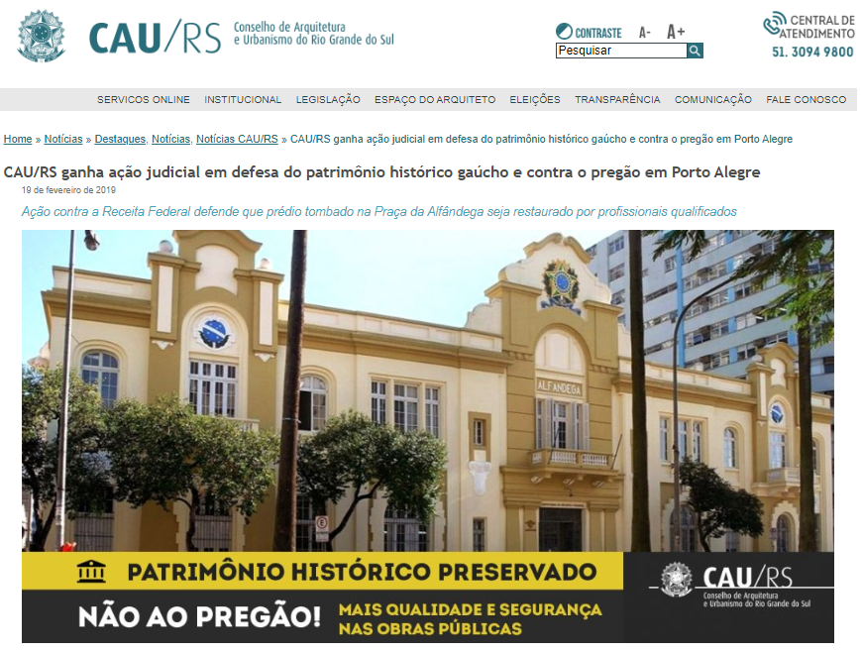

Slide 34
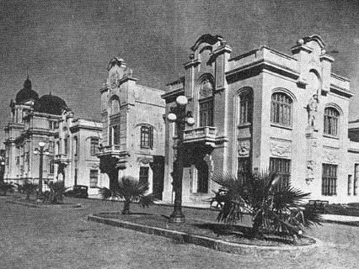
Respeito ao patrimônio histórico
Promoção e preservação do patrimônio cultural
Atribuição e competência profissional
ECONOMIA
CULTURA E TURISMO
SEGURANÇA
Alfândega, Porto Alegre

Slide 35
Afinal, qual a importância dos Conselhos?
Qual a importância do CAU?
Promove SEGURANÇA, SAÚDE, CULTURA, RENDA...
É instituição de direito público: licitação, concurso, portal da transparência, etc.
É auditado pelo TCU.
Ajuda a cumprir as leis.
Não custa nada para a sociedade.
Promove o acesso da população aos profissionais.
...
Corrigir e aperfeiçoar o que ainda não está satisfatório.
Precisamos “mais Conselho” e não menos!!!
Não à extinção dos Conselhos.

Slide 36
OBRIGADO! :)
Tiago Holzmann da Silva – Presidente CAU/RS
caurs.gov.br / (51) 3094-9846 / presidente@caurs.gov.br

